Slide 1
Detekcija i praćenje golf loptice na golf terenu (Projekat iz predmeta: Soft kompjuting)
Profesor: Doc. Dr Đorđe Obradović
Asistent: Stefan Anđelić
Student: Ceca Kraišniković RA 128/2012

Slide 2
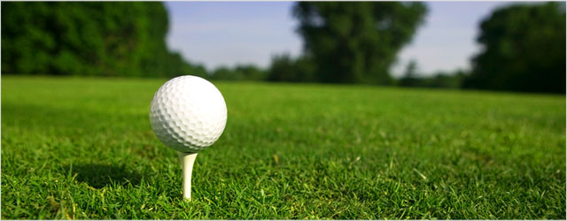
Zadatak
- Domen problema: sport
- Implementirati sistem za detekciju i praćenje kretanja golf loptice na golf terenu.
- Lopticu prepoznavati na osnovu boje i oblika.
- Podešavanje veličine okvira loptice realizovati u real time-u, kao single scale.
- Pratiti kretanje loptice i iscrtavati trajektoriju kojom se loptica kretala.

Slide 3
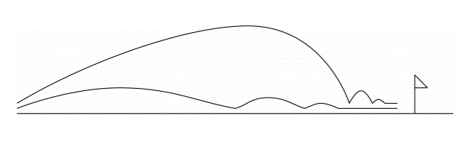
Motivacija
Golf
- Golf je igra u kojoj igrač nastoji ubaciti lopticu u rupu sa što manje udaraca, u skladu s datim pravilima igre.
Specifičnosti za golf
- Teren, vremenski uslovi, udaljenost,
taktika – svaki udarac je drugačiji
- Igrač suočen sa izborom udarca
Primeri trajektorija kada loptica leti kroz vazduh i odskače

Slide 4
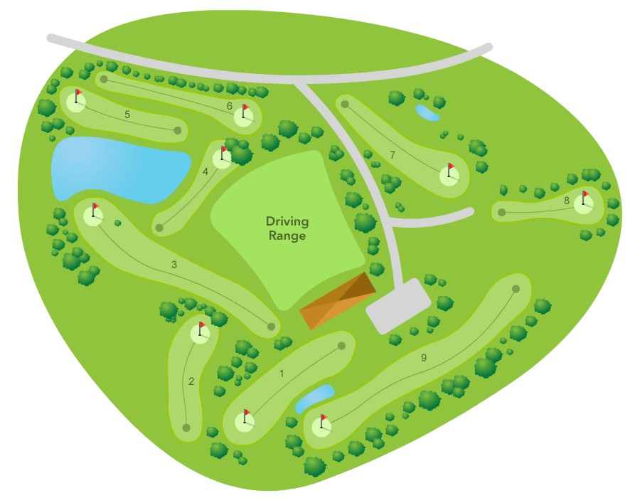
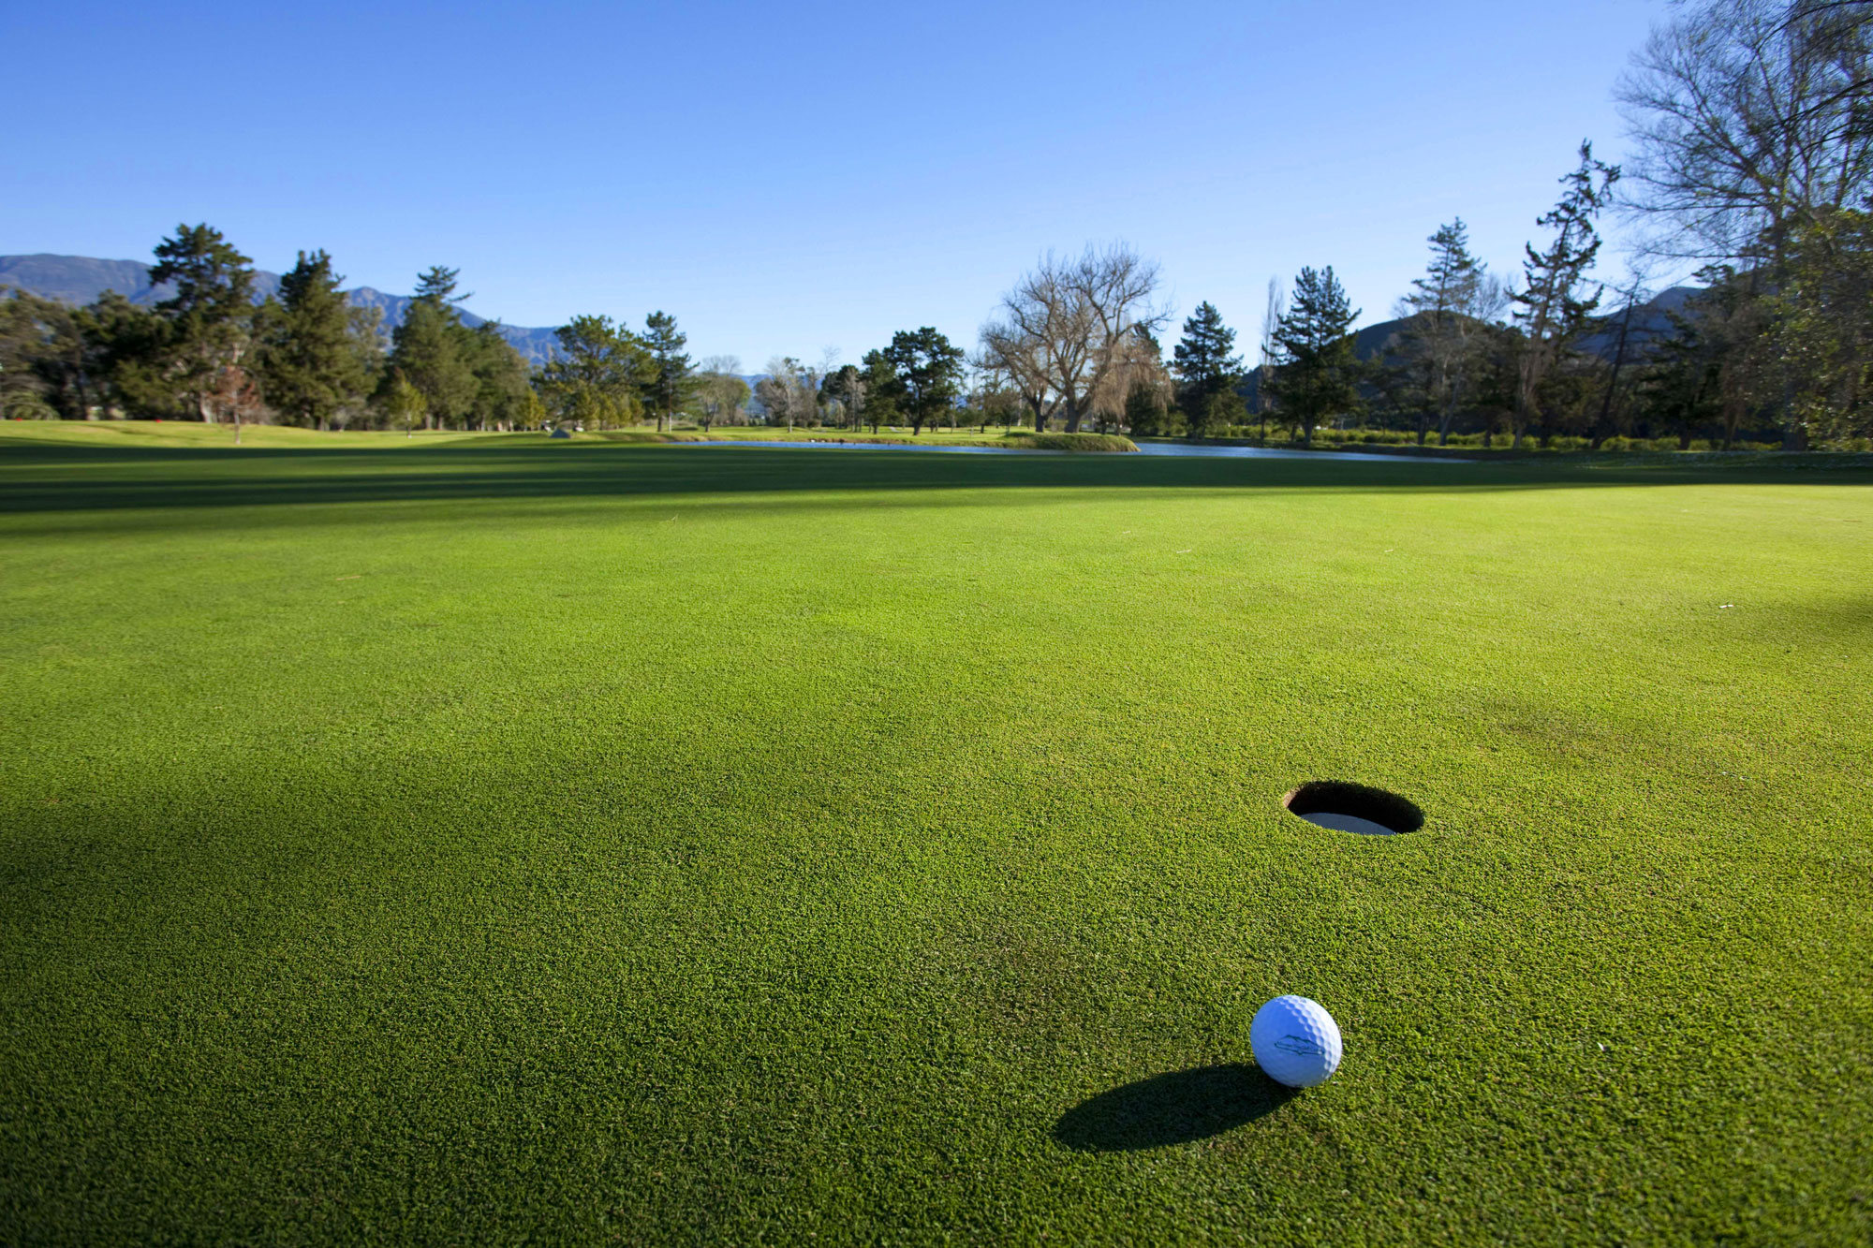
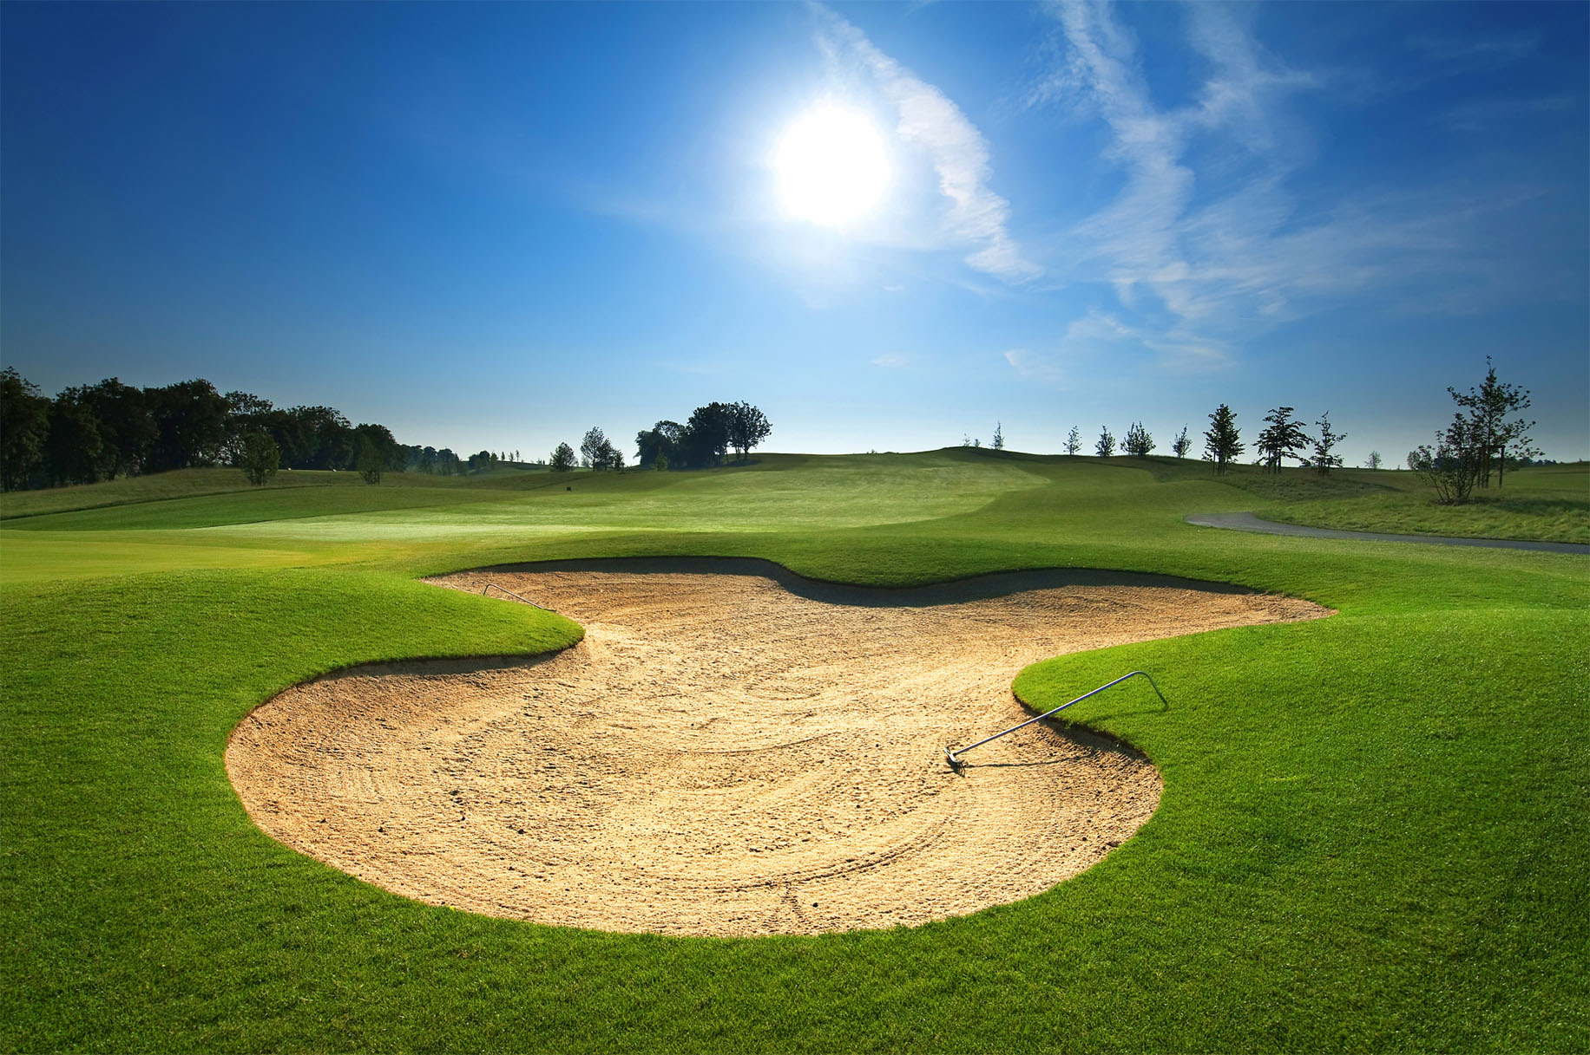
- Okruženje – priroda (različit teren, zelenilo, nebo, prepreke) - Vremenski uslovi – npr. osvetljenje

Slide 5
Motivacija
Analiza videa
- Važno pomoćno sredstvo ne samo za profesionalne sportiste, već i za amatere
- Vizuelne informacije – pomoć igraču da poboljša tehniku i veštine
Preciznija detekcija i praćenje
- Korišćenje skuplje opreme, kao što su npr. radari
- Odnos cene i dobijenih rezultata – da li se isplati?
- Ima smisla za velike klubove, na takmičenjima kao pomoć u procenama, davanje statistika
Slični primeri detekcije i praćenja
- Praćenje loptice u tenisu (Hawk-Eye), u fudbalu i drugim sportovima

Slide 6
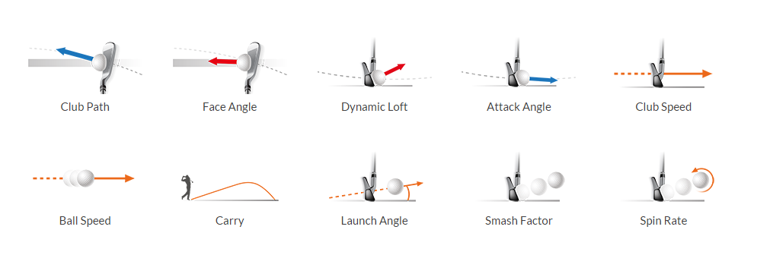
Primer komercijalnog rešenja
Trackman – Dual radar technology

Slide 7
Slična rešenja
(Studentski projekat)
- Praćenje loptice sa kompleksnijom trajektorijom
- Rekonstrukcija 3D trajektorije, odbijanje loptice i njeno kretanje po podlozi (bounces and rolls)
- Više kamera koje posmatraju scenu → 3D trajektorija (gledanje trajektorije iz različitih uglova)
- Prikaz jedne trajektorije na jednoj slici
- Analiza videa gde se ne pojavljuje igrač
(Master rad)
- Praćenje loptice uz automatsko podešavanje veličine loptice (dok se loptica kreće)

Slide 8
Implementacija
Ulaz
- Video stream RGB kamere
- Korišćenje stacionarne kamere
- Izdvajaju se i analiziraju uzastopni frejmovi

Slide 9
Implementacija
Detekcija loptice – prvi korak
- Color segmentation
- U najjednostavnijem slučaju – thresholding, izdvajanje bele loptice na zelenoj travi
(Alternativno ili dodatno)
- Analiza uzastopnih frejmova – razlika uzastopnih frejmova
- Ako je pozadina bila statička, promenjeni pikseli ukazuju na lopticu
- Pozadina u ovom slučaju – priroda, koja nije statička, a i igrač može biti vidljiv
- Izdvajanje „kandidata za lopticu“ – pravljenje hipoteza

Slide 10
Implementacija
Single scale podešavanje veličine loptice – drugi korak
- Podešavanje veličine template-a, npr. preko slider-a
- Praćenje jedne veličine loptice
- U slučaju praćenja više loptica, ovakvo podešavanje veličine će značiti da se podešava jedna veličina za sve loptice

Slide 11

Implementacija
Detekcija loptice – treći korak
- Template matching
- Tehnika za pronalaženje delova slike koji se poklapaju (su slični) sa template slikom
- Primer template slike, jer tražimo lopticu
- Nađeni „najbolji“ pogodak --> iscrtavanje regiona od značaja

Slide 12
Implementacija
Detekcija loptice – treći korak
(Alternativno ili dodatno)
- Circle Hough transform – prepoznavanje krugova (loptice)
- Model kružnice opisan je parametrima:
- centar(x,y) i poluprečnik (R)
- Hough prostor za detekciju krugova je 3D
- Fiksirati R pa svesti problem na 2D
- Kontrolisano menjati R u nekom rasponu, pa problem svesti na 2.5D

Slide 13
Implementacija
Praćenje loptice
- Kalman filter
- praćenje korišćenjem Kalman filtera (2D tracker):
- predikcija (brzina loptice i pozicija u prethodnom frejmu)
- korekcija
- za predviđanje kretanja u slučaju da je objekat (loptica) zaklonjen

Slide 14
Verifikacija i rezultati
- Verifikacija na osnovu video snimaka
- Video snimci u kojima su loptica i rupa blizu, bez jakih udaraca i odskakanja loptice
- Video snimci u kojima se pojavljuje igrač
- Vidljiva i „okolina“ koja utiče na pogrešnu detekciju loptice

Slide 15
Zaključak
Kratak pregled celokupnog rada
- Realizacija projekta korišćenjem C# i EMGU CV (OpenCV biblioteka za .NET)
- Učitavanje videa i omogućavanje „šetanja“ kroz video pomoću GUI kontrole
- Moguće je promeniti vrednost za threshold, u slučaju da ima potrebe
- Rezultati sa dosta šuma
- Dosta samostalnog istraživanja
- Zanimljivo

Slide 16
Zaključak
Neki od problema prilikom realizacije projekta
Problem 1
- Velike izmene u odnosu na raniju verziju EMGU CV-a, slabo dokumentovano
Problem 2
- Video snimci sa mnoštvom loptica koje stoje, korner zastavica bele boje, prepoznata kao jedna ili više loptica
Rešenje: Loptice detektovane u frejmu označiti kao hipoteze, analiza hipoteza iz prethodnih 5 frejmova i dodavanje u listu gdje su stvarne pozicije loptica;
I dalje neke pogrešne hipoteze budu prepoznate kao loptica

Slide 17
Zaključak
Problem 3
- Kvalitet videa utiče na to da se često pojavljuje šum (detektovanje loptice gdje ih nema)
Problem 4
- Primeri kretanja loptice koja se udaljava, pa veličina template-a nije odgovarajuća
Rešenje: Ručna intervencija (promena veličine template-a)

Slide 18
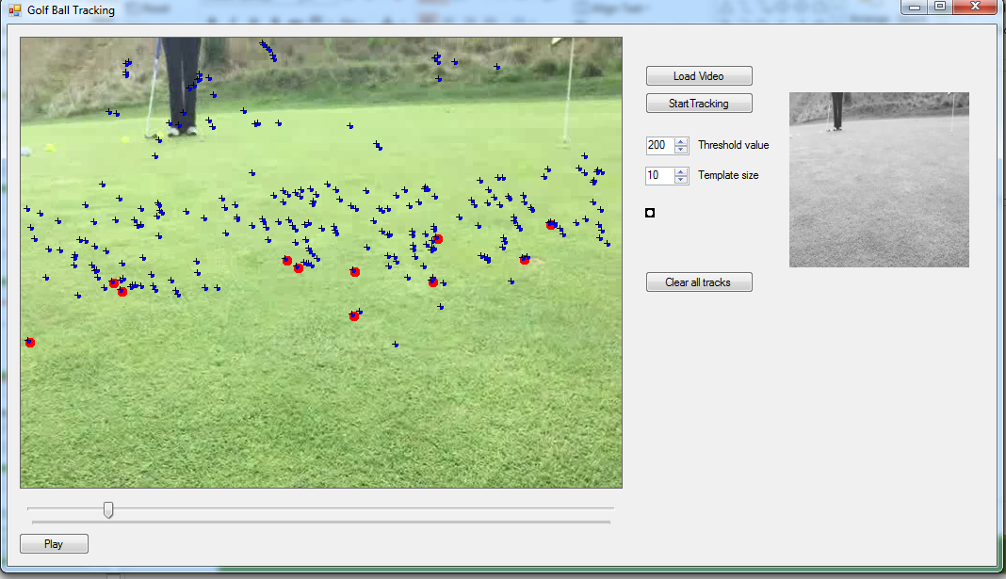
Zaključak
Problem 5
Kamera u pokretu
Rešenje: Ručna intervencija
- Start tracking kada video postane
stacionaran
- Clear all tracks

Slide 19
Moguća proširenja i dalji rad
- Isprobati i druge tehnike koje bi poboljšale postojeće rešenje
- Kalibracija kamere
- U slučaju korišćenja dve kamere - sinhronizacija stream-ova na računaru (ručno ili automatski)
- Detekcija nečeg što nije loptica → čišćenje „track-a“
- Korišćenje nestacionarne kamere
Motion-Based Multiple Object Tracking
- Motion detekcija objekta → detekcija svega što se kreće, ali je odgovarajućeg oblika
- Praćenje više loptica različitih veličina, svaka trajektorija različite boje

Slide 20
Literatura
- Literatura za predavanja i vježbe iz predmeta Soft kompjuting
https://github.com/ftn-ai-lab/sc-2015
- OpenCV, EMGU CV dokumentacija
http://docs.opencv.org/2.4/doc/tutorials/tutorials.html
http://emgu.com/wiki/index.php/Main_Page
- Automatic Golf Ball Trajectory Reconstruction and Visualization
http://eprints.fri.uni-lj.si/944/1/paper136.pdf
- Monocular Golf Ball Tracking and Size Estimation
http://kth.diva-portal.org/smash/get/diva2:766088/FULLTEXT01.pdf

